Slide 1
전자 종합 설계1
전류, 속도 제어 및 IPMSM 센서리스 제어 201420820, 201520769 이승복, 박현영

Slide 2
전류, 속도 제어 및 IPMSM 센서리스 제어
목차
1. 전동기 모델링
1.1 영구자석 동기 전동기
1.2 IPMSM 모델링
2. IPMSM 전류 제어
3. IPMSM 속도 제어
4. Sensorless 제어
4.1 센서리스 기술
4.2 확장형 역기전력을 사용한 IPMSM 모델링
4.3 회전자 위치 추정 알고리즘
4.4 시뮬레이션 결과
5. 응용 분야 및 개선 방향

Slide 3
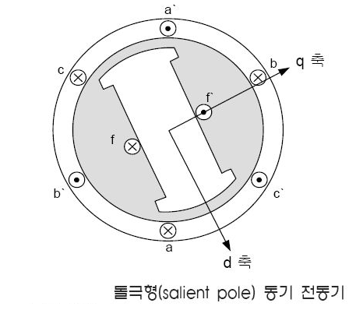
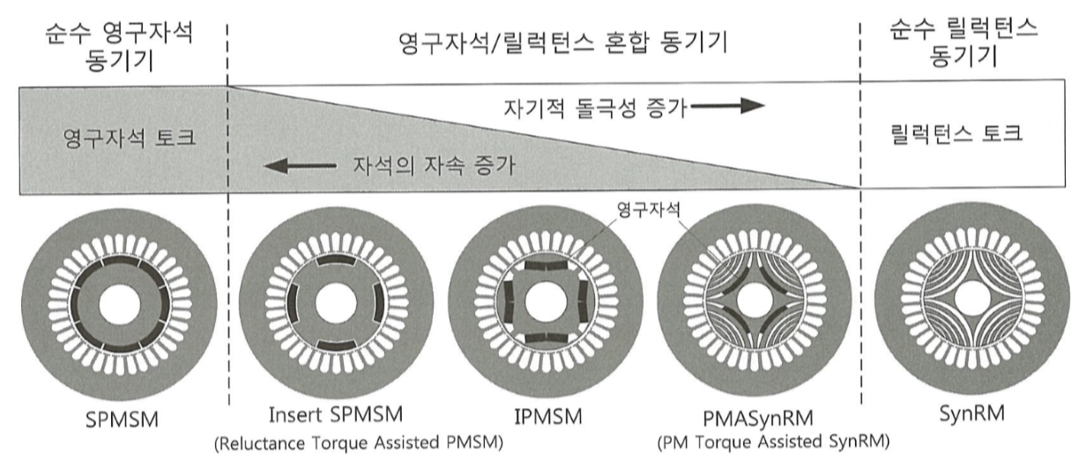
1. 전동기 모델링
1.1 영구자석 동기 전동기
돌극성의 정도에 따른 동기 전동기 분류
SPMSM의 경우 돌극성이 없는 원통형 회전자
이번 프로젝트에서 사용하는 매입형 영구자석 동기전동기

Slide 4
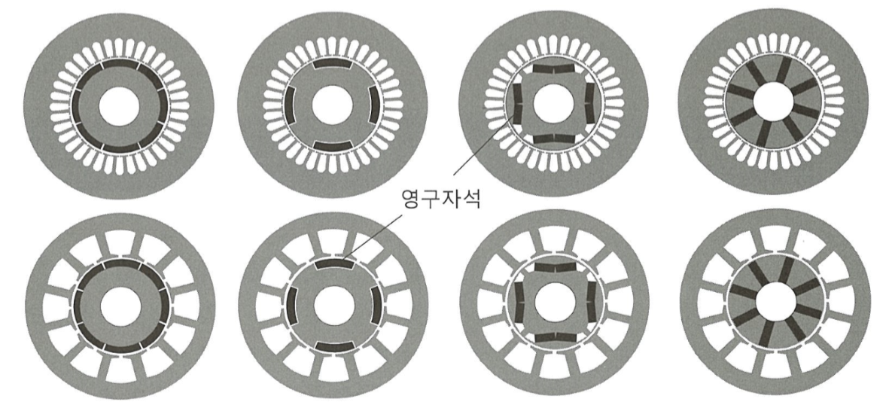
1. 전동기 모델링
1.1 영구자석 동기 전동기
영구 자석의 사용 이유
회전자의 자속 발생을 위한 여자 권선이 없으므로 전력 손실이 적음
출력 밀도가 높아 전동기의 무게에 대한 출력 토크가 우수
돌극성에 의한 릴럭턴스 토크 활용 가능

Slide 5
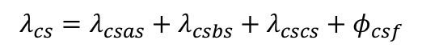
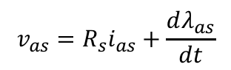
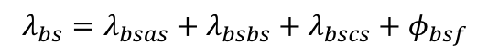
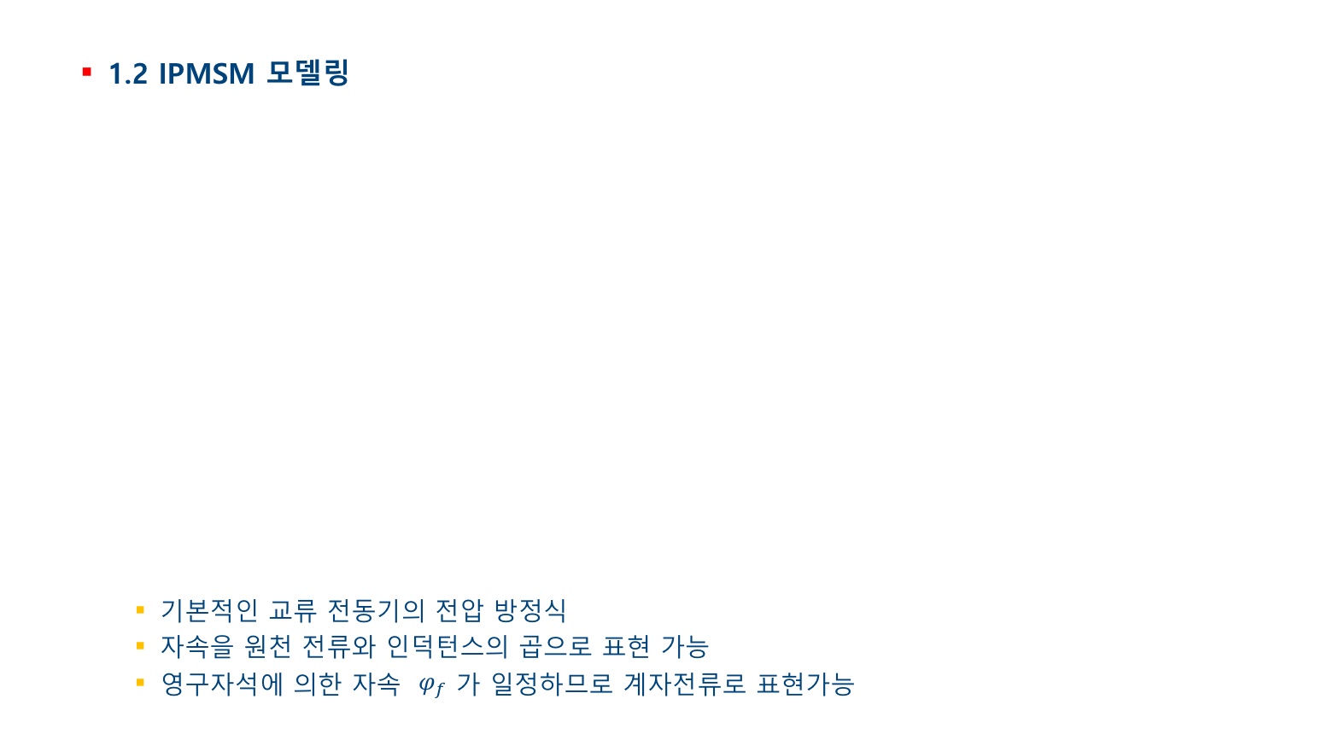
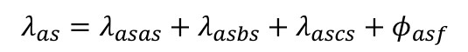
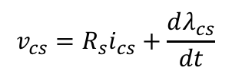
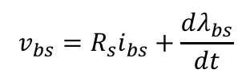
1. 전동기 모델링
1.2 IPMSM 모델링
기본적인 교류 전동기의 전압 방정식
자속을 원천 전류와 인덕턴스의 곱으로 표현 가능
영구자석에 의한 자속 $φ_{f}$ 가 일정하므로 계자전류로 표현가능
$$v_{as}=R_{s}i_{as}+\frac{dλ_{as}}{dt}$$
$$λ_{as}=λ_{asas}+λ_{asbs}+λ_{ascs}+φ_{asf}$$
$$v_{bs}=R_{s}i_{bs}+\frac{dλ_{bs}}{dt}$$
$$λ_{bs}=λ_{bsas}+λ_{bsbs}+λ_{bscs}+φ_{bsf}$$
$$v_{cs}=R_{s}i_{cs}+\frac{dλ_{cs}}{dt}$$
$$λ_{cs}=λ_{csas}+λ_{csbs}+λ_{cscs}+φ_{csf}$$
$$λ_{as}=L_{asas}i_{as}+L_{asbs}i_{bs}+L_{ascs}i_{cs}+L_{asf}I_{f}$$
$$λ_{bs}=L_{bsas}i_{as}+L_{bsbs}i_{bs}+L_{bscs}i_{cs}+L_{bsf}I_{f}$$
$$λ_{cs}=L_{csas}i_{as}+L_{csbs}i_{bs}+L_{cscs}i_{cs}+L_{csf}I_{f}$$

Slide 6
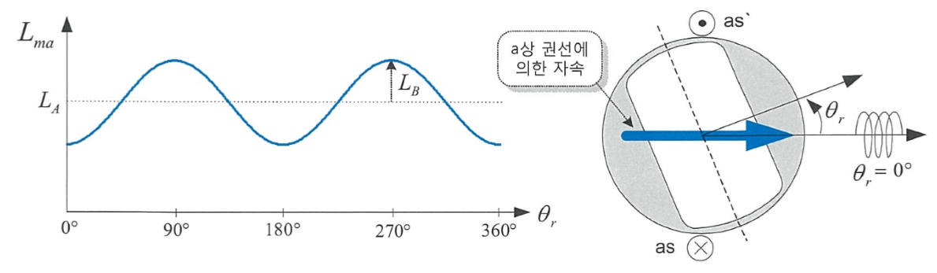
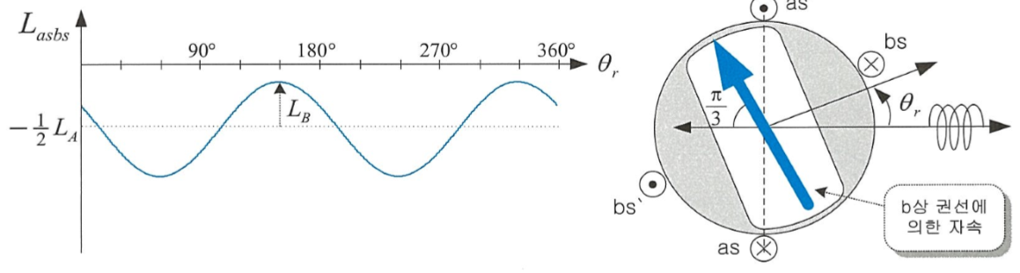
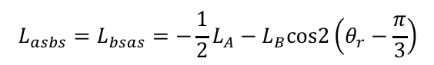
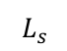
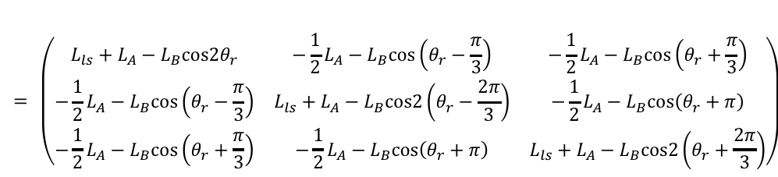
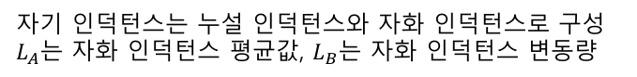
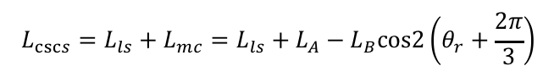
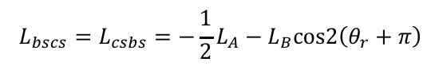
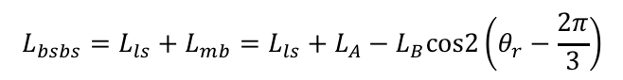
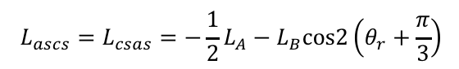
1. 전동기 모델링
1.2 IPMSM 모델링
$$L_{asas}=L_{ls}+L_{ma}=L_{ls}+L_{A}−L_{B}cos2θ_{r}$$
$$L_{asbs}=L_{bsas}=−\frac{1}{2}L_{A}−L_{B}cos2\left(θ_{r}−\frac{π}{3}\right)$$
$$L_{bsbs}=L_{ls}+L_{mb}=L_{ls}+L_{A}−L_{B}cos2\left(θ_{r}−\frac{2π}{3}\right)$$
$$L_{ascs}=L_{csas}=−\frac{1}{2}L_{A}−L_{B}cos2\left(θ_{r}+\frac{π}{3}\right)$$
$$L_{cscs}=L_{ls}+L_{mc}=L_{ls}+L_{A}−L_{B}cos2\left(θ_{r}+\frac{2π}{3}\right)$$
$$L_{bscs}=L_{csbs}=−\frac{1}{2}L_{A}−L_{B}cos2\left(θ_{r}+π\right)$$
자기 인덕턴스는 누설 인덕턴스와 자화 인덕턴스로 구성
$L_{A}$는 자화 인덕턴스 평균값, $L_{B}$는 자화 인덕턴스 변동량
고정자 권선의 상호 인덕턴스도 마찬가지로 cos 2$θ_{r}$ 로 모델링
$$= \left(\begin{matrix}L_{ls}+L_{A}−L_{B}cos2θ_{r} & −\frac{1}{2}L_{A}−L_{B}cos\left(θ_{r}−\frac{π}{3}\right) & −\frac{1}{2}L_{A}−L_{B}cos\left(θ_{r}+\frac{π}{3}\right) \\ −\frac{1}{2}L_{A}−L_{B}cos\left(θ_{r}−\frac{π}{3}\right) & L_{ls}+L_{A}−L_{B}cos2\left(θ_{r}−\frac{2π}{3}\right) & −\frac{1}{2}L_{A}−L_{B}cos\left(θ_{r}+π\right) \\ −\frac{1}{2}L_{A}−L_{B}cos\left(θ_{r}+\frac{π}{3}\right) & −\frac{1}{2}L_{A}−L_{B}cos\left(θ_{r}+π\right) & L_{ls}+L_{A}−L_{B}cos2\left(θ_{r}+\frac{2π}{3}\right)\end{matrix}\right)$$
최종적인 고정자 인덕턴스
$$L_{s}$$

Slide 7
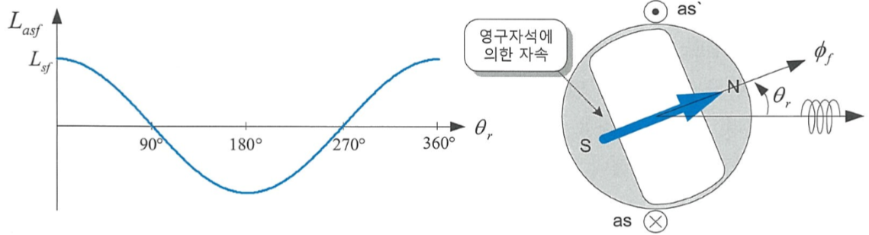
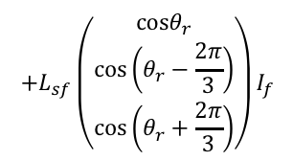
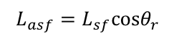
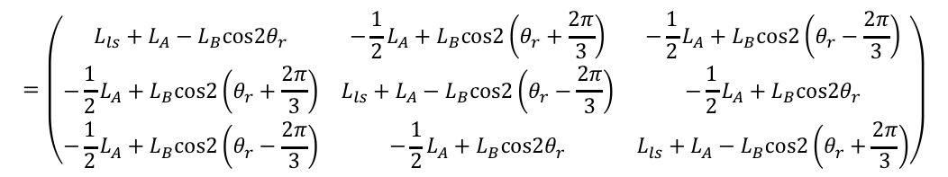
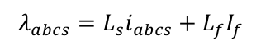
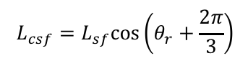
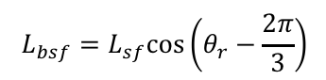
1. 전동기 모델링
1.2 IPMSM 모델링
$$L_{asf}=L_{sf}cosθ_{r}$$
$$L_{bsf}=L_{sf}cos\left(θ_{r}−\frac{2π}{3}\right)$$
$$L_{csf}=L_{sf}cos\left(θ_{r}+\frac{2π}{3}\right)$$
영구자석의 자속이 고정자 권선에 쇄교하는 양 = 상호 인덕턴스
좌표 변환을 이용해서 시변 계수 제거 가능
$$=\left(\begin{matrix}L_{ls}+L_{A}−L_{B}cos2θ_{r} & −\frac{1}{2}L_{A}+L_{B}cos2\left(θ_{r}+\frac{2π}{3}\right) & −\frac{1}{2}L_{A}+L_{B}cos2\left(θ_{r}−\frac{2π}{3}\right) \\ −\frac{1}{2}L_{A}+L_{B}cos2\left(θ_{r}+\frac{2π}{3}\right) & L_{ls}+L_{A}−L_{B}cos2\left(θ_{r}−\frac{2π}{3}\right) & −\frac{1}{2}L_{A}+L_{B}cos2θ_{r} \\ −\frac{1}{2}L_{A}+L_{B}cos2\left(θ_{r}−\frac{2π}{3}\right) & −\frac{1}{2}L_{A}+L_{B}cos2θ_{r} & L_{ls}+L_{A}−L_{B}cos2\left(θ_{r}+\frac{2π}{3}\right)\end{matrix}\right)$$
$$+L_{sf}\left(\begin{matrix}cosθ_{r} \\ cos\left(θ_{r}−\frac{2π}{3}\right) \\ cos\left(θ_{r}+\frac{2π}{3}\right)\end{matrix}\right)I_{f}$$
$$λ_{abcs}=L_{s}i_{abcs}+L_{f}I_{f}$$

Slide 8
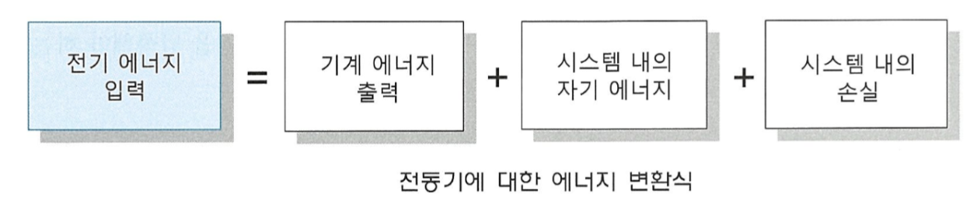
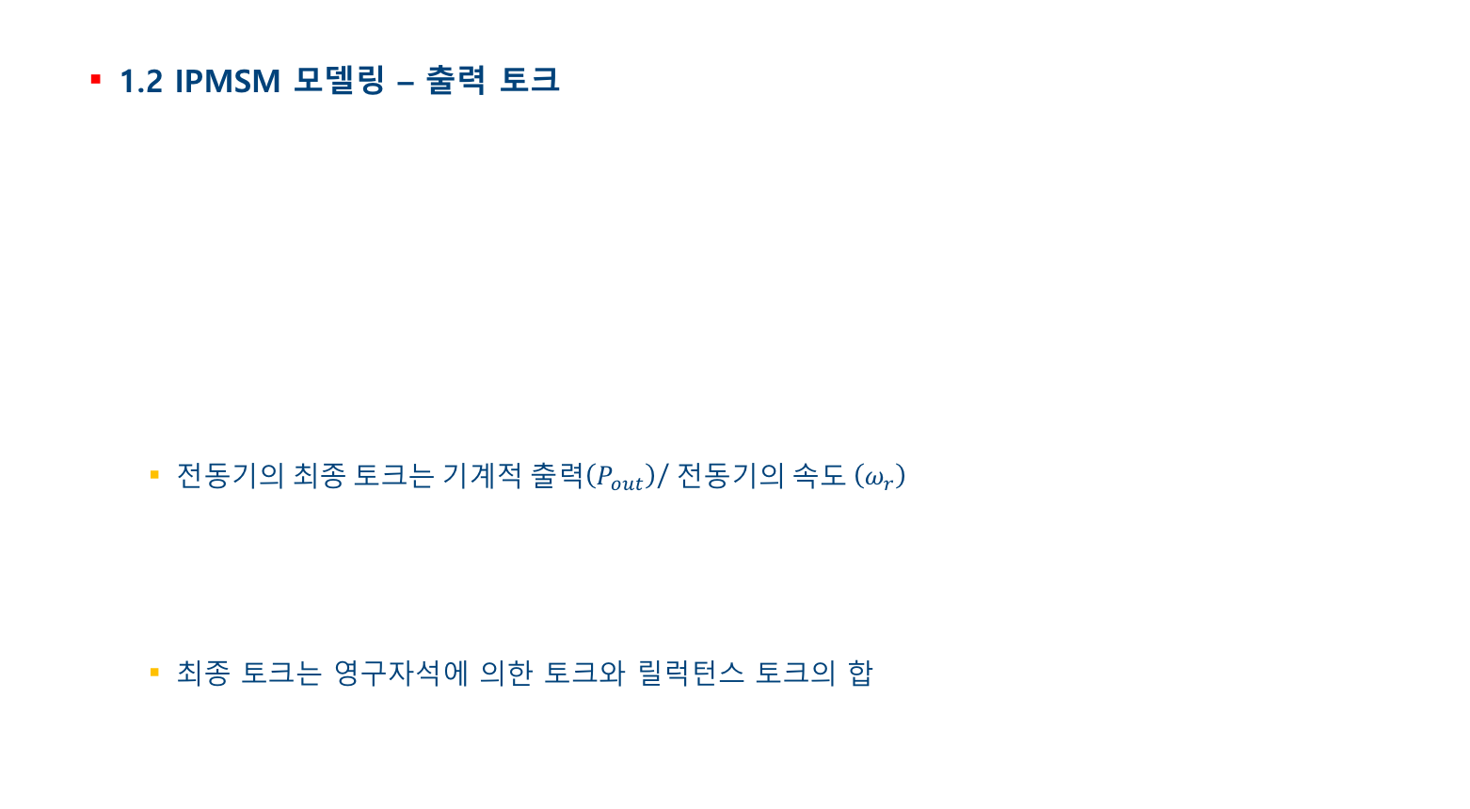
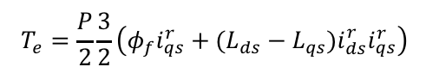
1. 전동기 모델링
1.2 IPMSM 모델링 – 출력 토크
전동기의 최종 토크는 기계적 출력($P_{out}$)/ 전동기의 속도 ($ω_{r}$)
최종 토크는 영구자석에 의한 토크와 릴럭턴스 토크의 합
$$=\frac{3}{2}\left(R_{s}(i_{ds}^{r2}+i_{qs}^{r2})+i_{ds}^{r}\frac{dλ_{ds}^{r}}{dt}+i_{qs}^{r}\frac{dλ_{qs}^{r}}{dt}+ω_{r}φ_{f}i_{qs}^{r}+ω_{r}(L_{ds}−L_{qs})i_{ds}^{r}i_{qs}^{r}\right)$$
입력 전력
고정자 동손 자계 에너지의 변동량 기계적 출력 (P out)
$$T_{e}=\frac{P}{2}\frac{3}{2}\left(φ_{f}i_{qs}^{r}+(L_{ds}−L_{qs})i_{ds}^{r}i_{qs}^{r}\right)$$
영구자석 토크 릴럭턴스 토크
Notes:
여기서 P는 극수 이며 우변의 첫 번째 항은 영구자석의 자속과 전류의 상호작용으로 발생하는 리액션 토크를 의미한다. 두 번째 항은 IPMSM의 회전자는 돌극성을 가지기 때문에 발생하며, 회전자 좌표계 각 축 인덕턴 스의 차이에 의해 발생하는 릴럭턴스 토크를 의미한다

Slide 9
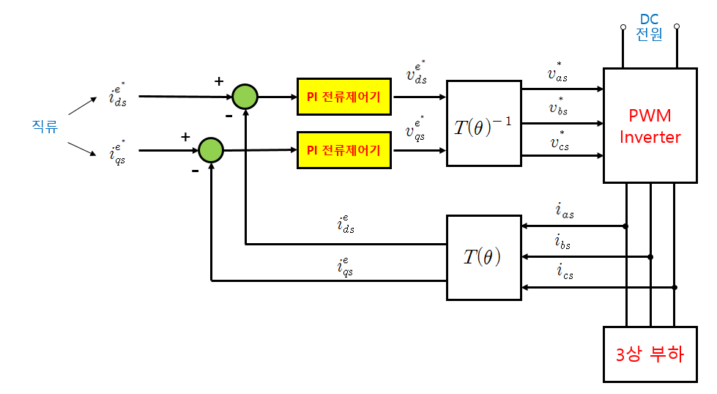
2. IPMSM 전류 제어
2.1 Topology
좌표 변환을 통해 얻어진 회전 좌표계의 전류는 각각의 지령과의 오차를 계산하여 비례 적분 제어기를 통해 전압 지령을 생성한다.
비례 이득:
적분 이득:
Notes:
동기 전동기에서의 전류 제어 순서
① DC전원이 인버터에 인가되면 삼각파 비교 변조 방식을 통한 인버터의 스위칭 On/Off를 통해 3상 교류 전압 및 전류를 얻음
② 인버터를 통해 얻은 3상 교류 전류가 전동기에 인가됨
③ 3상 교류 전류를 좌표 변환하여 얻은 d-q축 동기 좌표계의 d-q축 2개의 전류가 전류 지령과 비교되며 이 오차 값이 전류 제어기를 거쳐 d-q축 전압 지령을 생성함
④ d-q축 전압 지령이 좌표 변환되어 3상 전압 지령이 되고 인버터에 인가됨

Slide 10
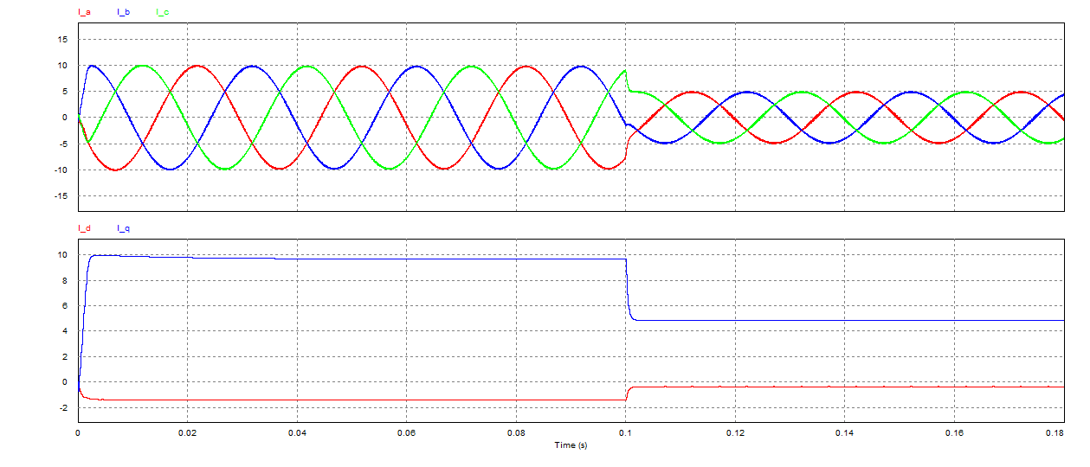
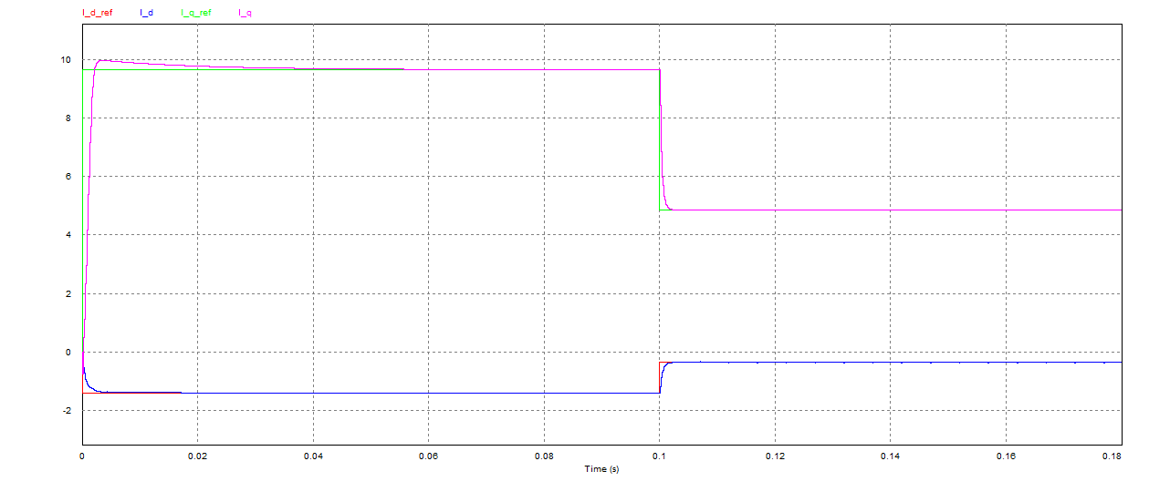
2. IPMSM 전류 제어
2.2 Simulation
10 -> 5
인버터를 거친 3상 교류 전류, 3상 전류를 좌표변환 하여 얻은 d-q축 전류
d-q축 지령 전류와 실제 전류 비교
3상 전류
d-q 전류
d-q 전류 지령

Slide 11
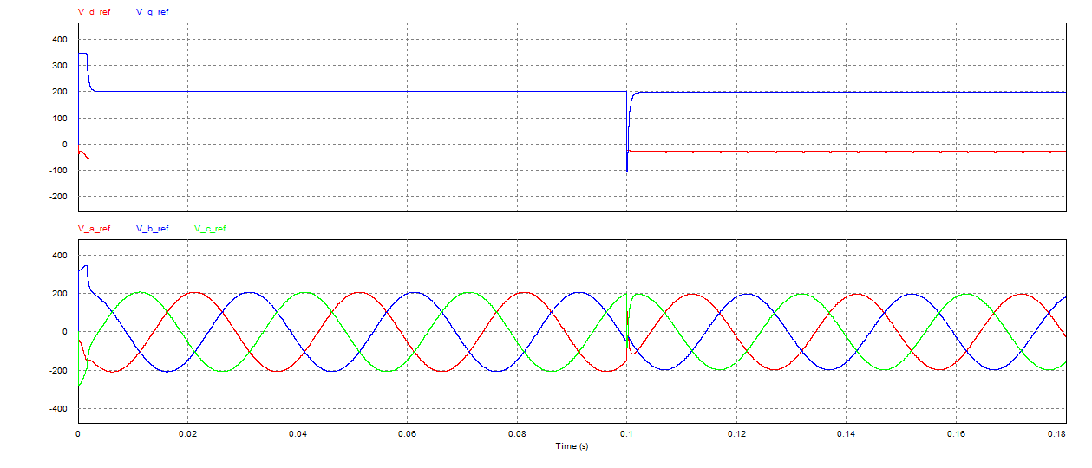
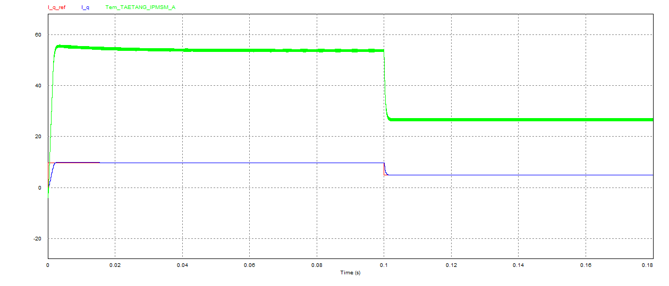
2. IPMSM 전류 제어
2.2 Simulation
전류제어기를 통해 얻은 d-q축 전압 지령과 이를 좌표 변환한 3상 교류 전압 지령
q축 전류와 전동기의 토크를 비교 → q축 전류와 토크 값이 같은 개형으로 출력됨을 확인 가능.
우수한 제어 성능 확인
d-q 전압
3상 전압
토크
q축 전류

Slide 12
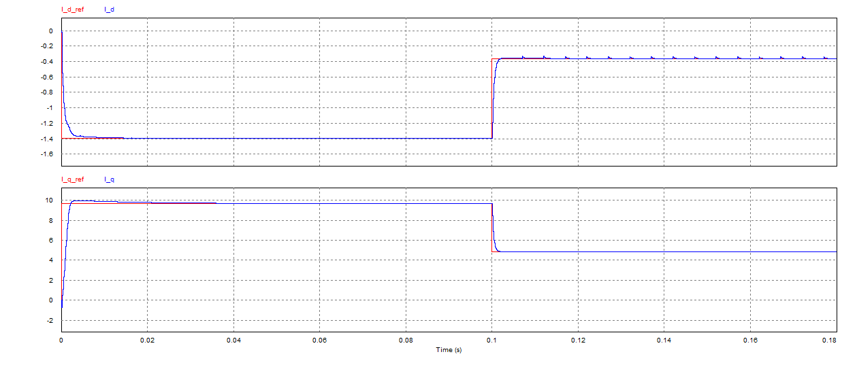
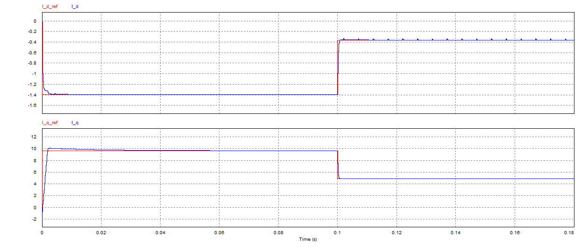
2. IPMSM 전류 제어
2.2 Simulation
f_cc = 400., w_cc = 2 * PI * f_cc;
값에 따른 비례적분 전류 제어기의 성능 비교
(제어 대역폭)값이 클수록 실제 전류가 지령 전류를 추종하는 속응성이 향상됨을 확인 할 수 있다.
f_cc = 800., w_cc = 2 * PI * f_cc;

Slide 13
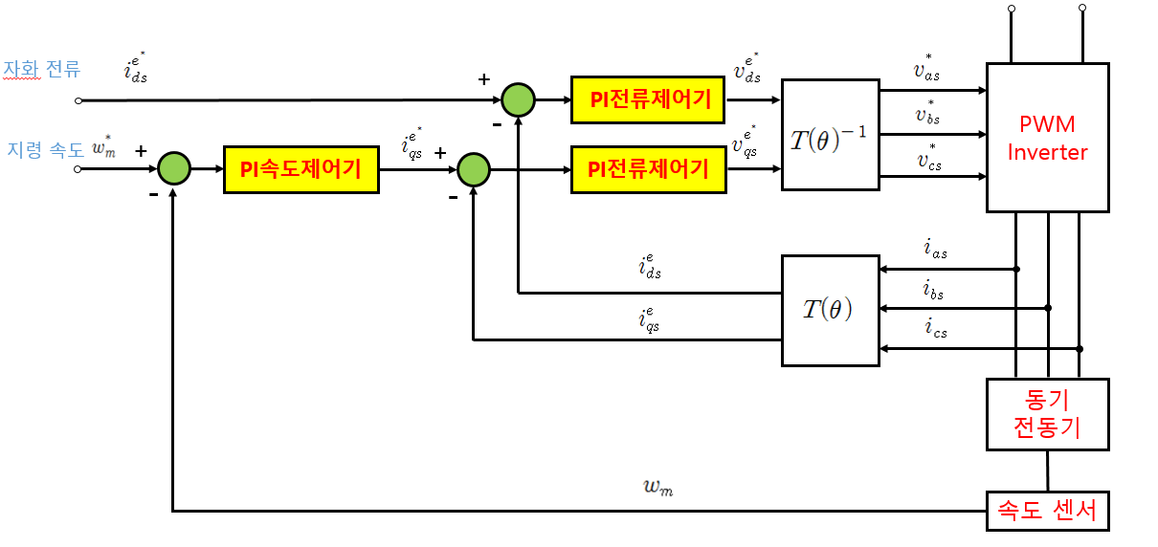
3. IPMSM 속도 제어
3.1 Topology
일정한 토크를 가지는 부하를 전동기에 연결하고 속도 지령을 주는 경우, 이에 대한 토크 지령은 비례 적분 제어기를 통해 구할 수 있다.
비례 이득:
적분 이득:
Notes:
동기 전동기에서의 속도 제어 순서
① DC전원이 인버터에 인가되면 삼각파 비교 변조 방식을 통한 인버터의 스위칭 On/Off를 통해 3상 교류 전압 및 전류를 얻음
② 인버터를 통해 얻은 3상 교류 전류가 전동기에 인가됨
③ 전동기의 센서를 통해 속도를 센싱한 이후 지령 속도와 비교를 하고 그 값이 속도 제어기를 통해 지령 전류 값으로 출력됨
④ 지령 전류 값과 전동기의 전류를 비교하고 그 값이 전류 제어기를 통해 전압 지령을 출력하고 전압 지령이 다시 PWM 인버터로 인가됨

Slide 14
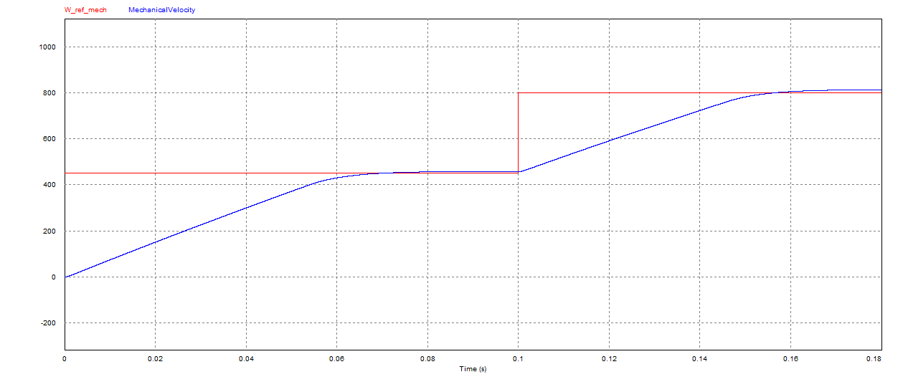
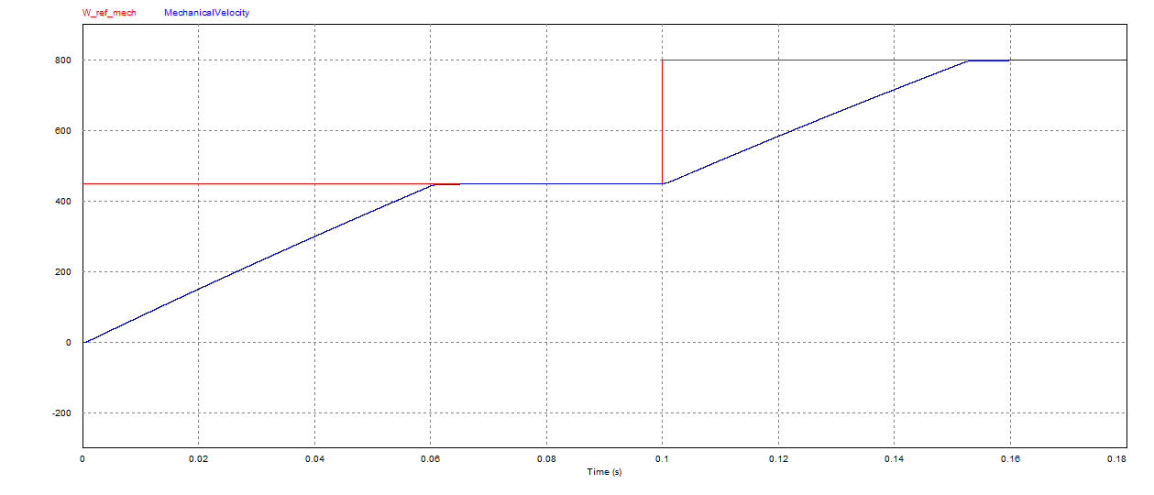
3. IPMSM 속도 제어
3.2 Simulation
f_sc = 5. , w_cs = 2 * PI * f_sc
값에 따른 비례 적분 속도 제어기의 성능 비교
(제어 대역폭)값이 클수록 정상 상태에 도달하는 응답 속도가 빠름을 확인할 수 있다.
f_sc = 50. , w_cs = 2 * PI * f_sc

Slide 15
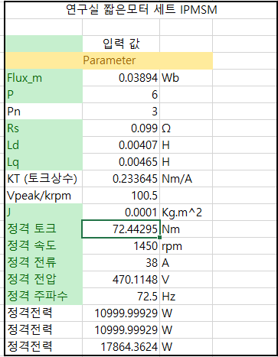
3. IPMSM 속도 제어
3.2 Simulation
회로도

Slide 16
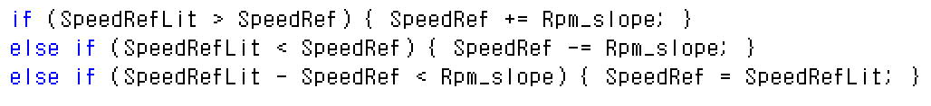
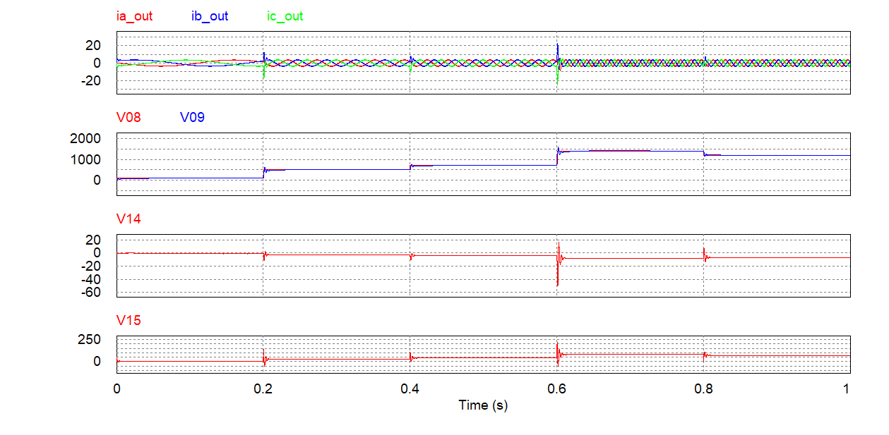
3. IPMSM 속도 제어
3.2 Simulation
Slope=1
3상 전류
지령 속도 실제 속도
d축 전압 지령
q축 전압 지령

Slide 17
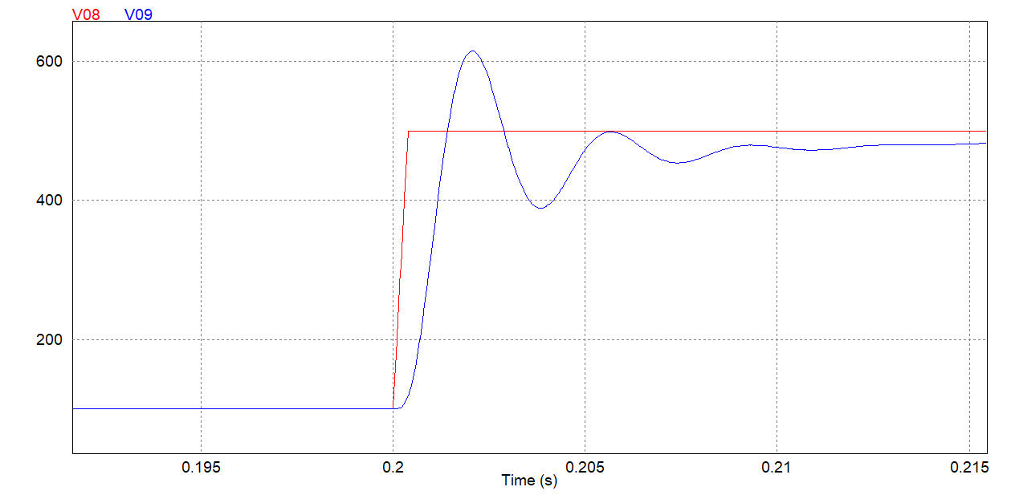
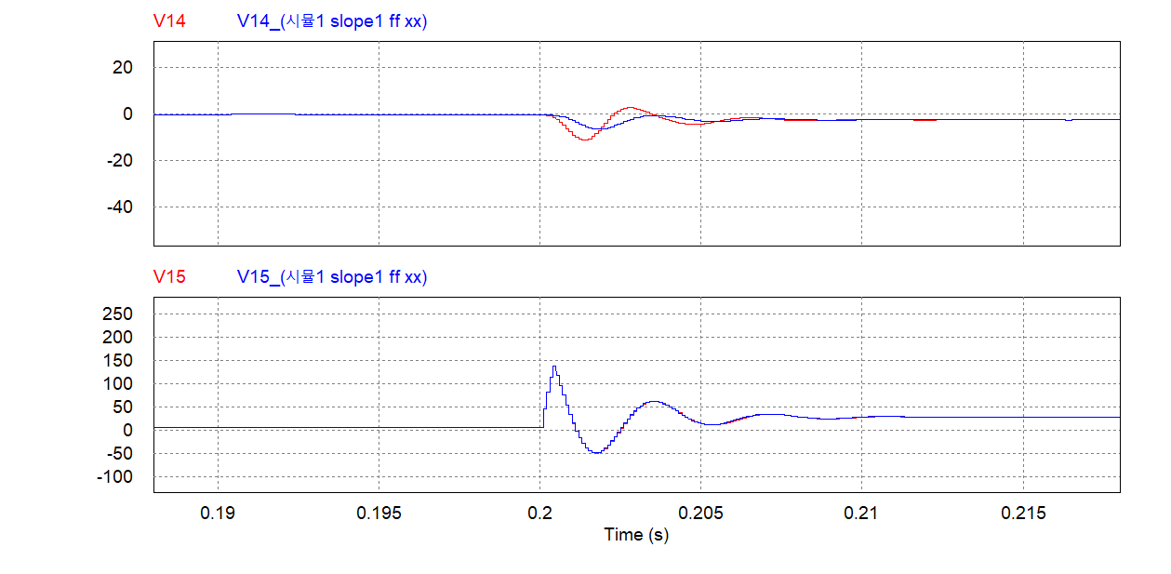
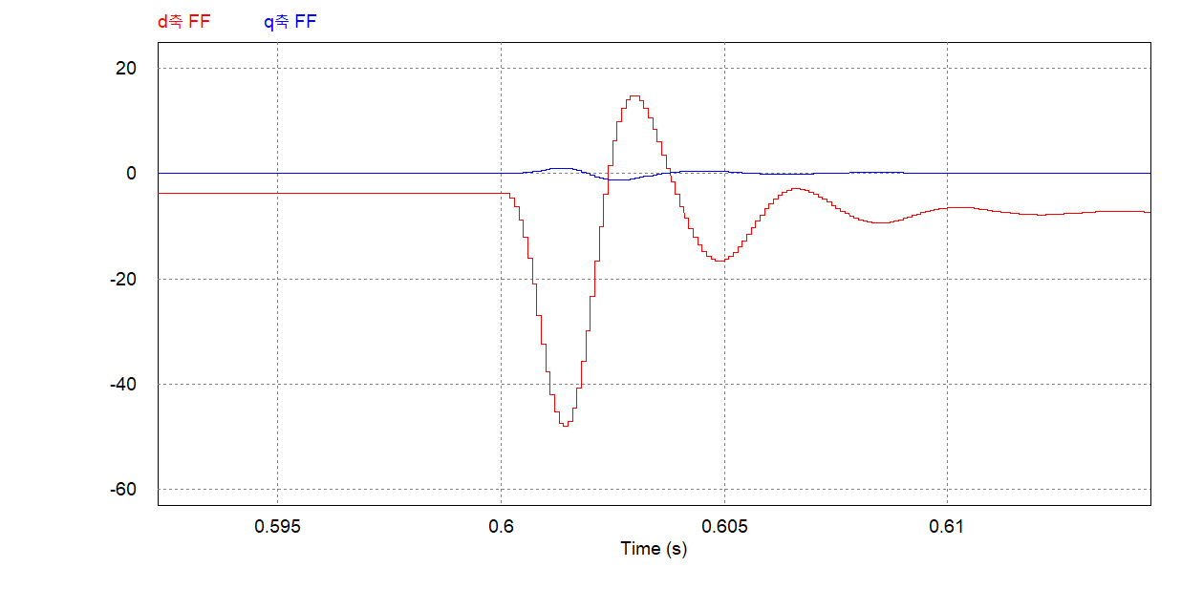
3. IPMSM 속도 제어
Slope=1 일때 속도 지령과 실제 속도
3.2 Simulation
전향 보상 성분 유무에 따른 d,q축 동기 좌표계 전압 지령
d, q축 전향 보상 성분

Slide 18
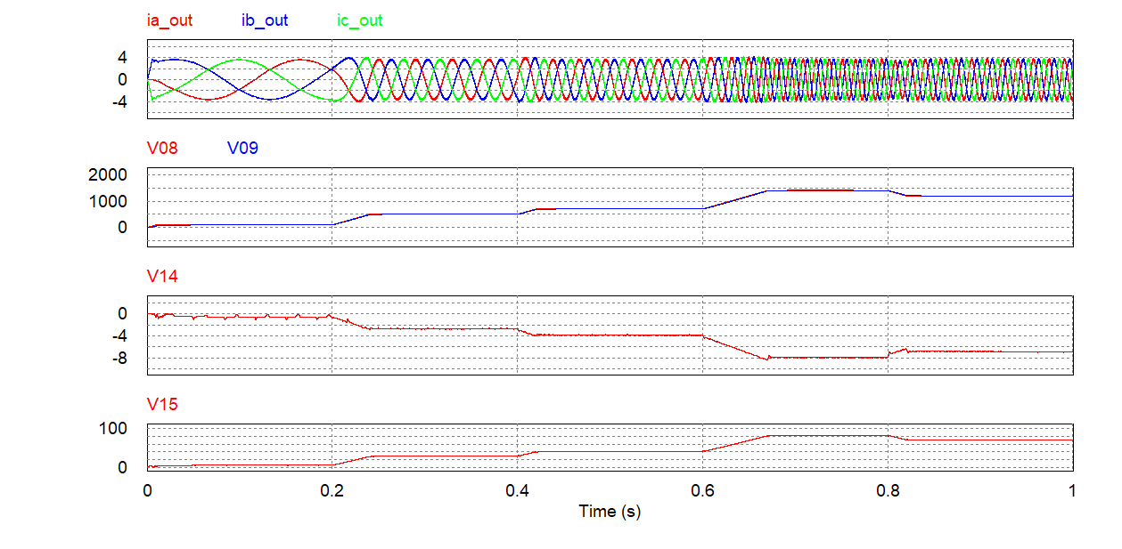
3. IPMSM 속도 제어
3.2 Simulation
기울기 감소
Slope=0.01
3상 전류
지령 속도 실제 속도
d축 전압 지령
q축 전압 지령

Slide 19
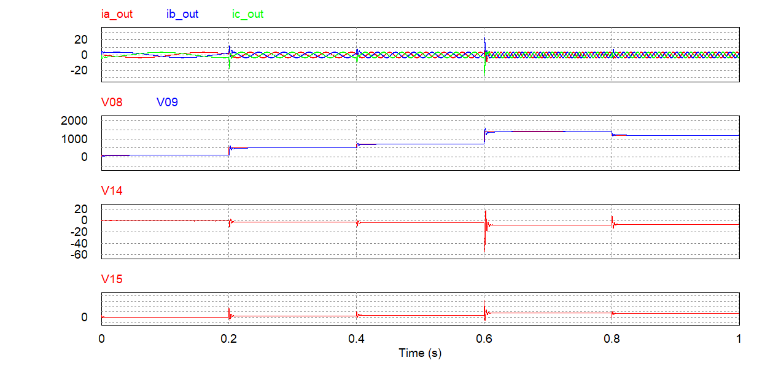
3. IPMSM 속도 제어
3.2 Simulation
기울기 증가
Slope=10
3상 전류
지령 속도 실제 속도
d축 전압 지령
q축 전압 지령

Slide 20
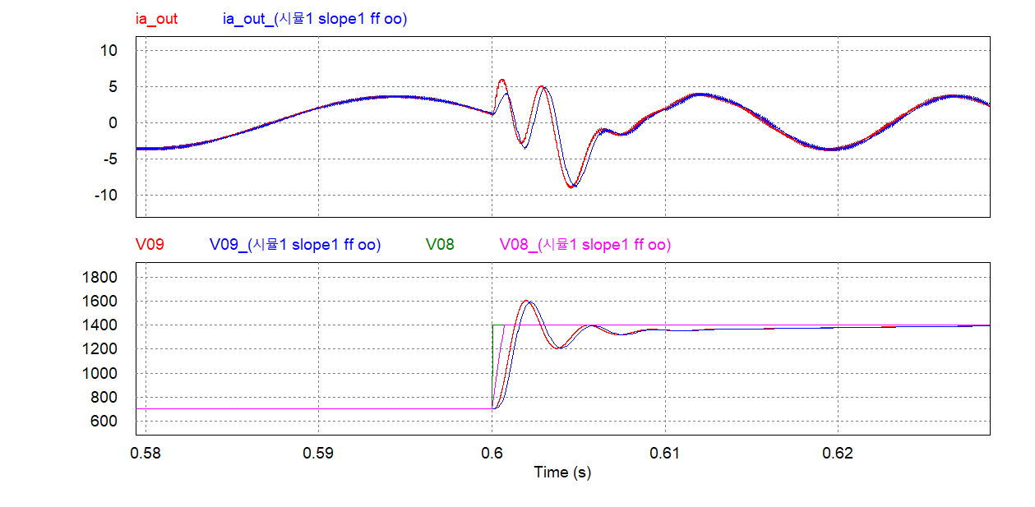
3. IPMSM 속도 제어
3.2 Simulation
Slope=1, 10 비교
a상 전류
지령 속도 실제 속도
오버슈트: Slope 1 < Slope 10
응답 속도: Slope 1 < Slope 10

Slide 21
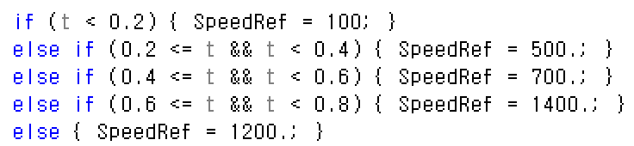


3. IPMSM 속도 제어
3.2 Simulation
Slope= 10, Step input 비교
a상 전류
지령 속도 실제 속도
Step
오버슈트: Slope 10 < Step input
응답 속도: Slope 10 < Step input
Ramp

Slide 22

3. IPMSM 속도 제어
3.2 Simulation
속도 제어기 대역폭 증가 200->800
초기에 리플 발생
3상 전류
지령 속도 실제 속도
d축 전압 지령
q축 전압 지령

Slide 23

3. IPMSM 속도 제어
3.2 Simulation
속도 제어기 대역폭 = 전류 제어기 대역폭 = 1000
초기에 리플 더욱 크게 발생
3상 전류
q축 전압 지령

Slide 24

3. IPMSM 속도 제어
3.2 Simulation
속도 제어기 대역폭 : 전류 제어기 대역폭 = 1: 5 유지시킨 상태로 이득 증가
초기 전류 리플은 많이 감소하였으나 전압 지령에 리플 발생
3상 전류
d축 전압 지령
q축 전압 지령
Notes:
이 외에도 토크에 의한 변화도 살펴보았으나 이는 센서리스 제어에서도 살펴볼 것이기 때문에 뒤에서 보기로 한다.

Slide 25

4. Sensorless 제어
4.1 센서리스 기술
PMSM은 다양한 분야에 이용 되고 있다.
고정자 전류를 제어하기 위해선 회전자의 위치, 속도를 알아야 한다.
엔코더나 레졸버를 전동기 축에 부착 시켜서 알아낼 수 있다.
하지만 이런 센서들은 비싼 가격, 크기, 신뢰성과 노이즈 문제라는 단점을 갖고 있다. -> 따라서 sensorless 제어가 필요하다.

Slide 26

4. Sensorless 제어
4.1 센서리스 기술
PMSM 센서리스 제어는 크게 두가지로 나뉨 1. 전동기의 수학적 모델 이용 : 역기전력의 정보로부터 회전자 자속 또는 위치 추정 ( 고정자 전압, 전류로부터 회전자 위치, 속도 추정) 저속 영역에서 추정 어려움 -> 속도 작으면 w가 작으므로 정보가 없기 때문 (노이즈와 혼동 가능) 2. 전동기의 자체 특성을 이용 : 전동기의 위치에 관련된 고유한 특성 끌어내기 위해 특별한 신호 주입 (일반적으로 고주파)

Slide 27


4. Sensorless 제어
4.2 확장 역기전력을 사용한 IPMSM 모델링
IPMSM의 물리량은 위 세 좌표계에서 표현 가능
$α−β$ 좌표계는 IPMSM의 고정자에 대해 상대적으로 이동하지 않는 좌표계이며, 이 때 $α$축은 a상과 일치
d-q 좌표 계는 회전자와 함께 회전하는 좌표계로, 이 때 d축은 회전자의 N극과 일치
센서리스 벡터제어의 경우 회전자 위치를 알 수 없기 때문에 d-q 좌표계에서의 전압 방정식을 제어에 활용할 수 없음 따라서 임의의 속도로 회전하는 $γ−δ$좌표계에서의 IPMSM 전압 방정식이 요구됨
$γ−δ$좌표계에서의 역기전력 항과 위치 오차의 관계는 tangent함수로 간단하게 표현되어 근사가 요구되지 않음
따라서 정확한 IPMSM 센서리스 벡터 제어 가능 -> IPMSM 뿐만 아니라, SPMSM 과 SRM과 같은 어떠한 동기 전동기에도 적용이 가능

Slide 28





4. Sensorless 제어
확장 역기전력 추정을 위한 최소 차수 관측기 제어 블록도
4.3 회전자 위치 추정 알고리즘
추정 위치 오차가 0이 되도록 보상기를 사용해 추정 속도와 추정 위치가 각각 실제 속도와 실제 회전자 위치를 추정하도록 할 수 있다.
보상기가 PI 제어기일 경우 아래와 같이 추정.

Slide 29


4. Sensorless 제어
4.4 시뮬레이션 결과
최대 추정 위치 오차: 2.3$°$
최대 추정 속도 오차: 790 r/min
지령 속도
추정 속도
실제 위상각
추정 위상각
추정 속도 오차
추정 위치 오차

Slide 30



4. Sensorless 제어
4.4 시뮬레이션 결과
센서의 유무에 따른 비교
속도 비교
전향 보상 성분 유무 비교
센서리스
엔코더

Slide 31

4. Sensorless 제어
4.4 시뮬레이션 결과
정상상태 응답 특성
정격 속도 = 1450 rpm 에서 시행
실제 위상 각
추정 위상 각
추정 위치 오차
지령 속도
추정 속도

Slide 32



4. Sensorless 제어
4.4 시뮬레이션 결과
과도상태 응답 특성
정격 속도의 90% -> 100% -> 90% 속도 지령 변화
4.1% 부하 토크 인가
최대 추정 위치 오차: 6.99$°$
최대 추정 속도 오차: 143 r/min
지령 속도
추정 속도
추정 속도 오차
$γ−δ$ 전류
추정 위치 오차

Slide 33


4. Sensorless 제어
4.4 시뮬레이션 결과
정상상태 응답 특성
정격 속도 = 900 rpm 에서 시행
지령 속도
추정 속도
추정 속도 오차
실제 위상 각
추정 위상 각
추정 위치 오차

Slide 34


4. Sensorless 제어
4.4 시뮬레이션 결과
과도상태 응답 특성
정격 속도의 90% -> 100% -> 90% 속도 지령 변화
8.6% 부하 토크 인가
<- 식 이용해서 추정
지령 속도
추정 속도
추정 속도 오차
$γ−δ$ 전류
추정 위치 오차

Slide 35


4. Sensorless 제어
4.4 시뮬레이션 결과
과도상태 응답 특성
부하 토크: 0% -> 100% -> 0% 변화
정격 속도로 제어
최대 추정 위치 오차: 11$°$
최대 추정 속도 오차: 190 r/min
지령 속도
추정 속도
추정 속도 오차
$γ−δ$ 전류
추정 위치 오차

Slide 36

4. Sensorless 제어
4.4 시뮬레이션 결과
과도상태 응답 특성
속도 지령: 저속에서부터 고속으로 가속
정격 속도의 25% -> 130%
최대 추정 위치 오차: 8.9$°$
지령 속도
추정 속도
추정 속도 오차
$γ−δ$ 전류
추정 위치 오차

Slide 37


4. Sensorless 제어
4.4 시뮬레이션 결과
과도상태 응답 특성
속도 지령: 저속에서부터 고속으로 가속
정격 속도의 25% -> 130%
정격 속도 이하에서 d-q축 전류 지령은 최대 토크를 만들어 낼 수 있도록 선택된다.
정격 속도 이상에서는 전압 제한을 회피하기 위해 약자속 제어를 적용한다.
위 그래프에서 발생한 오차를 감소시키기 위해 보상기를 아래와 같이 수정 가능
그 결과 추정 위치에 대한 실제 위치의 관계는 다음과 같다.
계수 K1, K2, K3를 만족하도록 아래 식과 같이 설계 가능

Slide 38



4. Sensorless 제어
<- 식 이용해서 추정
4.4 시뮬레이션 결과
센서리스 시스템의 간략화
지령 속도
추정 속도
추정 속도 오차
$γ−δ$ 전류
추정 위치 오차
식을 이용했을 때의 추정 성능과 비교해 봤을 때 큰 차이가 없어 연산량 저감이 필요한 저가 응용에서 사용하기 적절

Slide 39
5. 응용 분야 및 개선 방향
5.1 응용분야
차량 탑재용, 빌딩용 공조기 컴프레셔
자동차용 각종 소형 모터
반도체 제조 장치용 드라이 진공 펌프
각종 가전 (에어컨, 냉장고, 세탁기, 소제기, 보일러 등)
소형 비행기
각종 펌프, 선풍기

Slide 40
5. 응용 분야 및 개선 방향
5.2 개선 방향
전동기의 모델을 이용하는 방법은 역기전력 정보를 기반
저속 운전 영역에서는 만족할 만한 성능 얻기 힘들다.
영속과 저속 영역에서의 특성 향상이 가장 큰 해결 되어야 할 과제.
전동기 모델에 사용된 제정수와 입력 값의 정확성에 의존
온도나 쇄교 자속의 크기 등의 운전 조건에 따라 쉽게 변동 가능.
정확한 센서리스 제어를 위해서는 전동기의 정수 값의 변동을 실시간으로 추정하는 알고리즘 필요

Slide 41
Q&A

